Slide 1

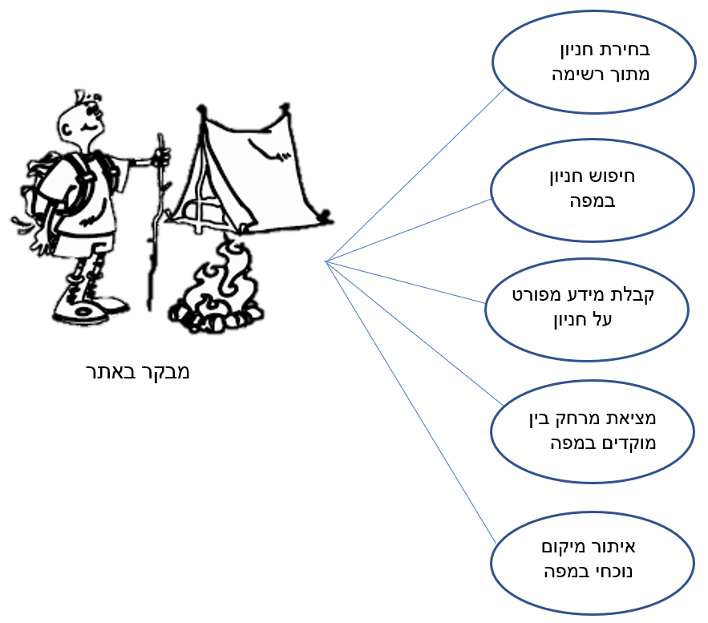
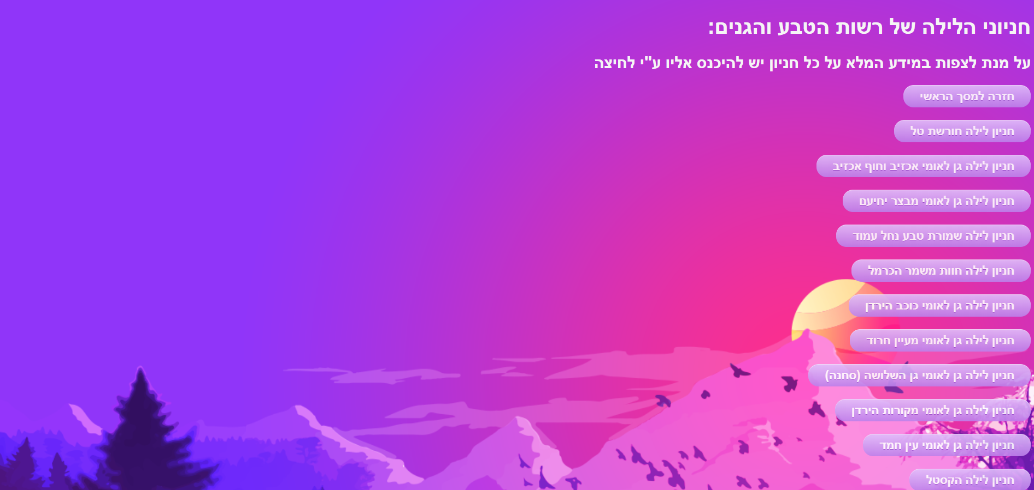
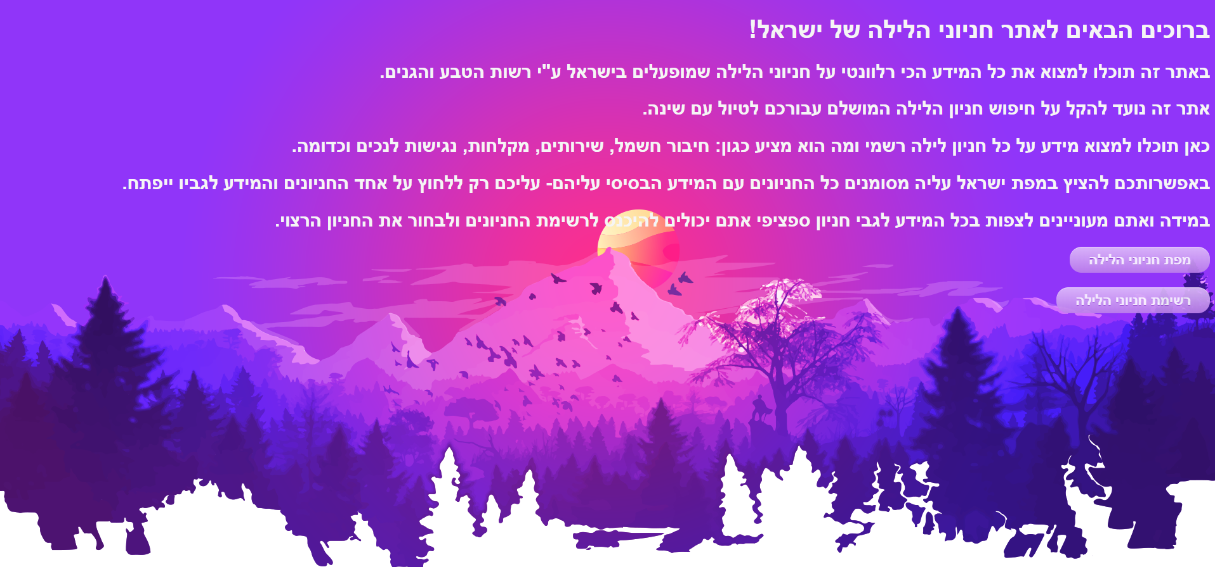
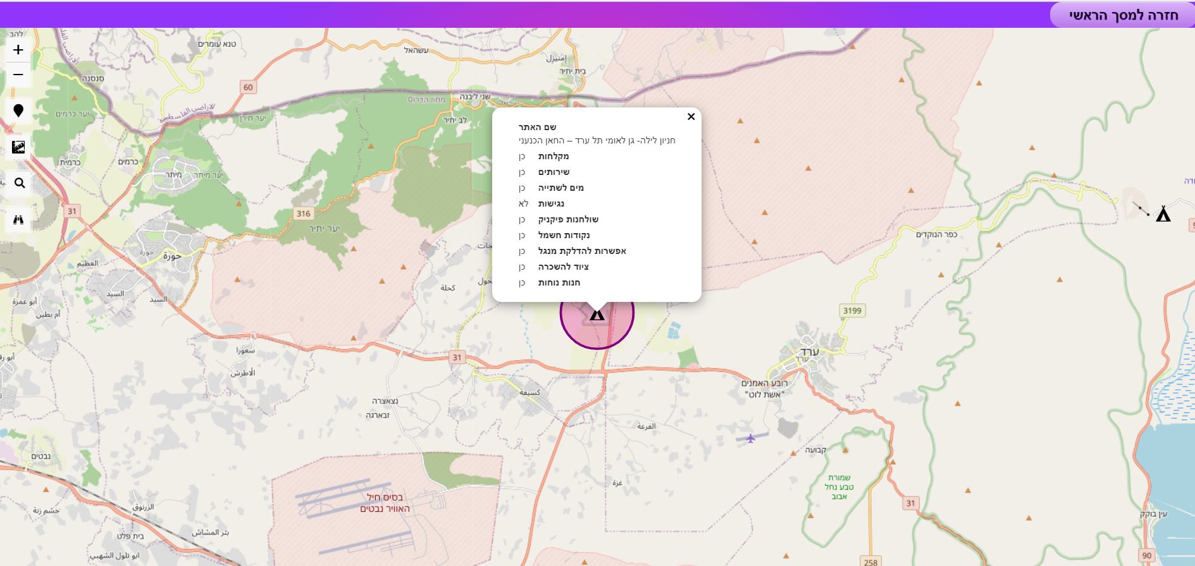
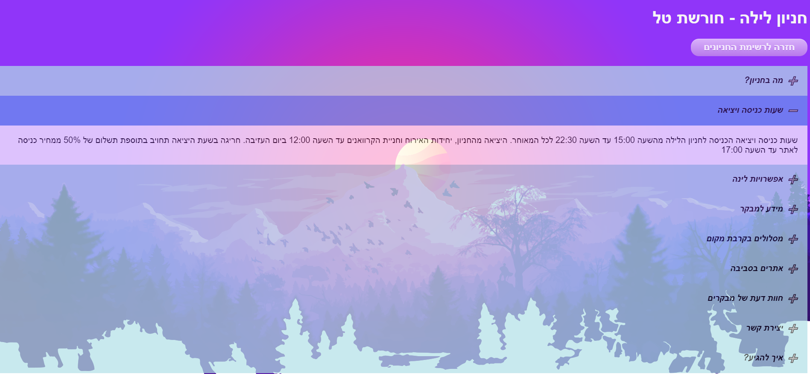


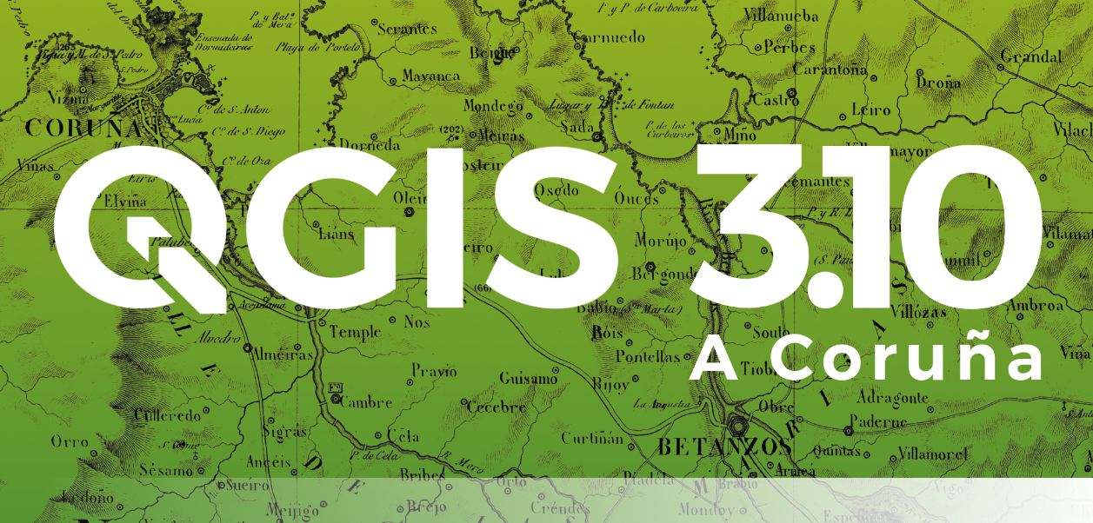
CampingAgent
הפקולטה למדעים
מערך פרויקטים ושיתוף פעולה עם התעשייה
צוות הפרויקט: ליאת נתח, קיריל צ'רננקו, רום חיימי, אוראל נפוסי
מנחים: מר מארק ישראל
המחלקה למדעי המחשב, תש"פ
מסקנות הפרויקט
מהות הפרויקט
פרויקט זה תרם לנו כפרט וכקבוצה בהיבטים הבאים:
עבודת צוות –קביעת יעדים, חלוקה וסנכרון משימות, מחקר משותף, התגברות על קשיים.
היכרות עם כלים ושפות תכנות הרלוונטיים לשוק העבודה כגון–QGIS, HTML, CSS, JS ועוד.
הפרויקט יכול לשמש כ"כרטיס ביקור" בעת ראיונות עבודה- מייצג יכולות ארגוניות וטכניות כאחד.
למידה בצורה שונה – מחקר, חשיבה מחוץ לקופסה, עצמאות ,יצירתיות, שילוב הגדרת יעדים ומשימות.
רקע:
כיום יש תרבות רווחת של טיולים ברחבי העולם. אנשים רבים אינם נחשפים ולו במקצת לטבע המגוון והנרחב שיש למדינת ישראל להציע.
מטרת הפרויקט:
פיתוח פלטפורמה אשר מאגדת את כל המידע הרלוונטי על חניוני הלילה הרשמיים בישראל במקום אחד על מנת להקל על מציאת המידע.
אנו רוצים לעודד צעירים ומבוגרים כאחד לטייל במדינת ישראל ולהכיר אותה יותר לעומק.
תרשים זרימה
מסכי היישום
שפות פיתוח וסביבות עבודה
קישור לאתר
CampingAgent

